Slide 1

Історія створення цифрової валюти
неЙМОВІРНА історія Біткоїна або про те , як ідеалісти та бізнесмени створюють грощі заново .

Slide 2
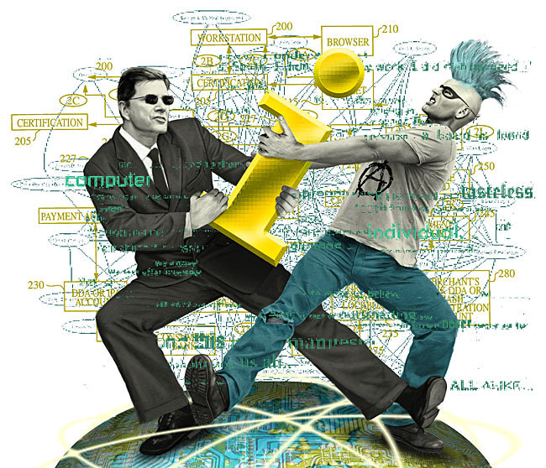

Хто такі шифропанки та екстропіанці? Як вони вплинули на розвиток технології?
Шифропанки це неформальна група людей, зацікавлених в збереженні анонімності й ті, хто цікавиться криптографією. Сповідають ліберальні політичні погляди.

Slide 3

Істория
DigiCash – інтернет-гроші, які можна було витратити без оприлюднення будь-яких особистих відомостей. Для збереження особистості в секреті в DigiCash використовувалися звані сліпі підписи, також засновані на криптографії з відкритим ключем. Коли один з американських банків вирішив поекспериментувати з DigiCash, Хел відразу відкрив у ньому рахунок.
На жаль, роботи Чома позначили не зовсім правильний шлях вирішення проблеми. У DigiCash кожен цифровий підпис мала перевіряти центральна організація, що належала Чому, а це означало, що вона вимагала довіри з боку клієнтів. Коли компанія Чома збанкрутувала у 1998 році, з нею прийшов кінець і всьому проекту DigiCash
Часова шкала важливих робіт, які бралися за основу від час розробки Bitcoin Protocol
1989
DigiCash
Дэвид Чом
1997
Hashcash
Адам Бек
1998
bit gold
Ник Сабо
1998
b-money
Вей Дей
1999
Кріптономіка
Ніл Стівенсон

Slide 4
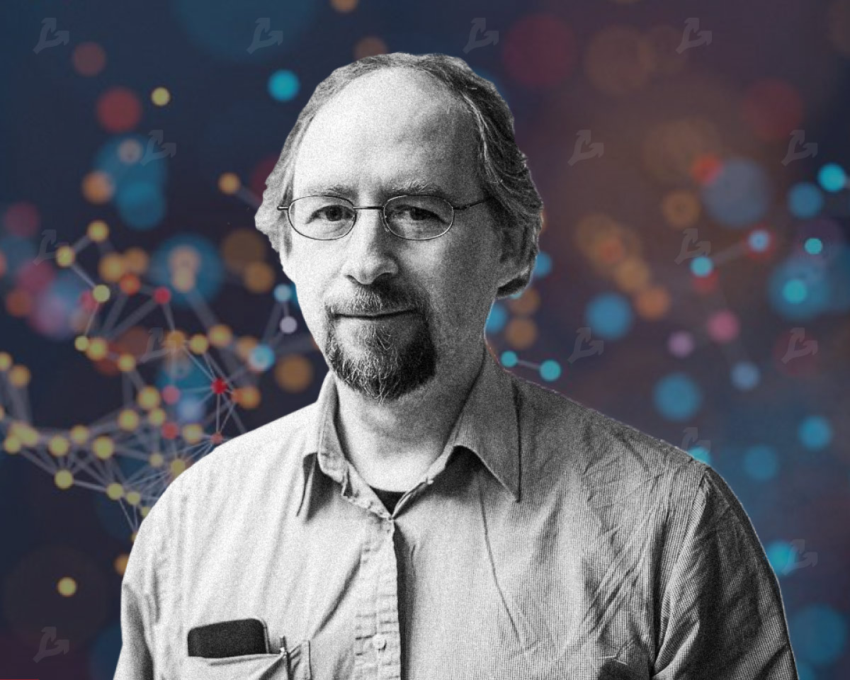
Адам бек та HASHCASH
Адам Бек (нар. липень 1970)— британський бізнесмен, фахівець у галузі криптографії та шифропанк. Відомо, що Бек листувався з Сатосі Накамото, і посилання на його публікацію міститься у описі системи Біткойн.
1997 року британський дослідник Адам Бек опублікував у поштовій розсилці для шифропанків опис проекту Hashcash, який вирішив проблему необмеженого копіювання цифрових грошей. Пізніше ідея Бека стала важливим елементом Біткойна.
Проект Бека був заснований на ще одній концепції світу криптографії, а саме – на криптографічних хеш-функціях. Так називають математичні рівняння, які легко вирішити, але майже неможливо відновити, знаючи відповідь. Наприклад, числа 2903 і 3571 можна легко перемножити за допомогою олівця та паперу, але щоб вручну розкласти число 10366613 на ці множники, потрібно по-справжньому постаратися. Саме цей принцип ліг в основу Hashcash, хоча завдання, що призначаються вузлами Hashcash, були набагато складнішими, ніж знаходження множників числа 10 366 613. Коли комп'ютер, перепробувавши безліч здогадів, знаходив у результаті правильну відповідь до завдання Hashcash, він заробляв кілька монет.

Slide 5
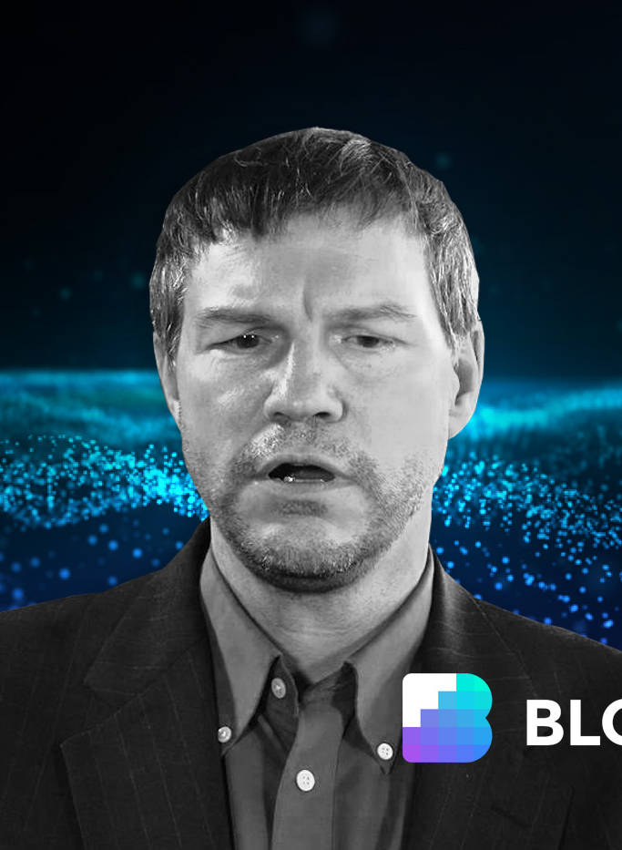
Нік Сабо та Bit Gold
Нік Сабо (англ. Nick Szabo) — вчений у галузі інформатики, криптографії, а також в області права, відомий у зв'язку з дослідженнями в області розумних контрактів і кріптовалюти.
У 1998 році Сабо розробив алгоритм децентралізованої цифрової валюти, яку він назвав цифровим золотом (bit gold). Ця ідея не була реалізована на практиці, але була названа «попередником архітектури Біткоїн.»

Slide 6

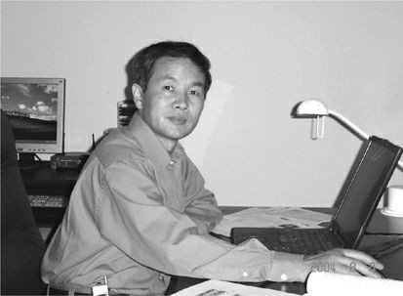
Вей Дей та b-money
Вей Дей ще один ранній розробник, який створив альтернативну валютну систему – b-money, яка сильно нагадувала біткоїн. Вей Дей - комп'ютерний інженер, який працював у Microsoft і проводив криптографічні дослідження. Досягнув кількох важливих відкриттів у цій галузі. На його користь говорить той факт, що він створив прототип біткоїну – валютної системи b-money.
Протоколи b-money описують аспекти, на яких базується Біткойн. Концепція доказу роботи (PROOF OR WORK), трансляція та підписання транзакцій, а також децентралізований блокчейн походять від B-money.

Slide 7
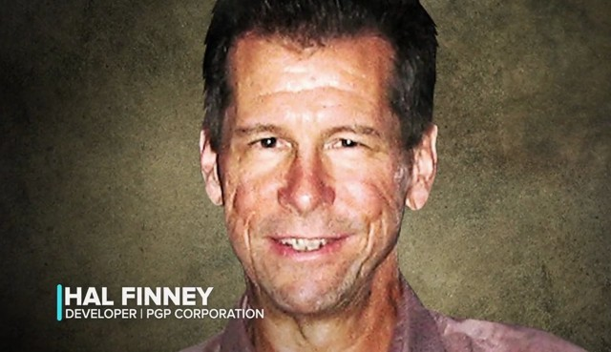
Гарольд Томас Фінні II
Хел Фінні (4 травня 1956 — 28 серпня 2014) — американський програміст. Був другим розробником для PGP. Відомий як перший отримувач Біткоїнів від Сатосі.
Хел дізнався про Біткойна кілька місяців тому з повідомлення, відправленого в одну з численних поштових розсилок, на які він був підписаний. Хел багато років знав більшість учасників цієї спеціалізованої групи для програмістів, але лист був відправлений незнайомцем. Хтось на ім'я Сатоші Накамото описував "електронну готівку" з гучною назвою "Біткойн".Хел давно експериментував з цифровими грошима – достатньо для того, щоб скептично поставитися до чергової подібної ідеї, – але все ж таки щось у цьому листі привернуло його увагу. Сатоші описував цифрову готівку, для роботи якої не потрібно ні банку, ні якогось іншого посередника. Пропонована їм система могла функціонувати з допомогою роботи комп'ютерів рядових користувачів. Хела особливо зацікавила заяву
Сатоші про те, що користувачі можуть володіти біткойнами та відправляти їх один одному, не надаючи своїх персональних даних жодним центральним організаціям. Хел і сам більшу частину професійного життя присвятив розробці програм, які допомагали людям захиститися від всевидячого та всепроникного ока “Великого брата”.

Slide 8
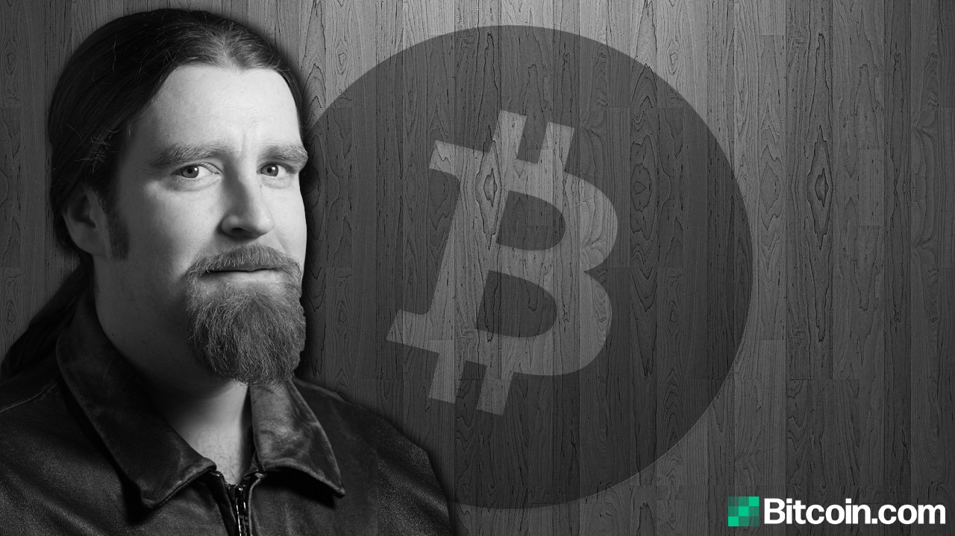
Лен Сассаман та теорія про сатосі
Лен був товаришем Хела. Вони познайомились під час розробки PGP та допомогав створити йому RFC 4880 для інтероперабельності OpenPGP. Також вони були знайомі з Адамом Беком
Лен був справжнім шифропанком. Він був прихильником анонімності та криптографії. Він присвятив своє життя захисту особистих свобод за допомогою криптографії, будучи розробником PGP-шифрування та технологій конфіденційності з відкритим кодом, а також академічним криптографом, який досліджував пірингові мережі під керівництвом винахідника блокчейну Девіда Чаума.
Він також був стовпом хакерської спільноти – другом та натхненником для багатьох важливих постатей в історії інформаційної безпеки та криптовалюти.
Його смерть збіглася зі зникненням найвідомішого у світі шифропанку – Сатоші Накамото. Всього за два місяці до смерті Олена Сатоші написав своє останнє повідомлення:
«Я переключився на інші речі і, ймовірно, не зявлятимусь у майбутньому».

Slide 9
Головна мета того, чим ми займаємося – це відправити Великого брата на звалище історії. Не варто недооцінювати це завдання. Можливо, колись ми оглянемося і побачимо, що це було найважливіше з усього, що ми зробили.
Хел фінні
Біткоїн привабив увагу лібертаріанців.Завдяки набрав певну популярність в тісному колі однодумців. Це була перша хвиля росту. Акція протесту оккупай уол стріт надала спалаху популярності валюти. Але увага до молодого проекту могла закінчитися трагічно через інцендент з wikileaks. Коли один з учасників запропунував підтримувати вікілікс біткоїнами , втрутився сатоші та пояснив що їм не потрібно на стільки багато уваги від уряду, тому що проект тільки почав свій розвиток та був дуже вразливий. Хто б знв що сталося з біткоїном тоді, якщо б Сатосі не дав заборону.

Slide 10

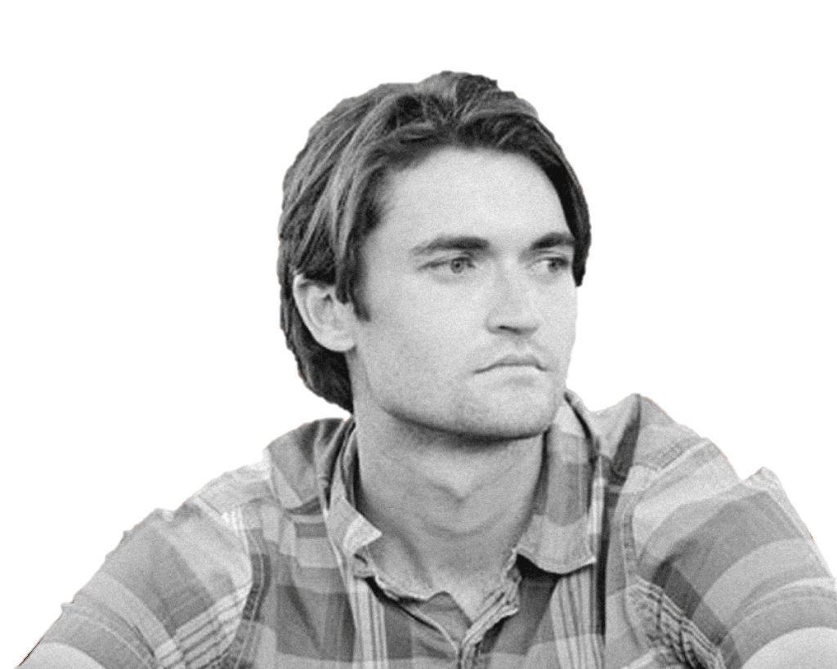
Silk Road
Анонімний Інтернет-магазин який перебував у доменній зоні .onion анонімної мережі Tor. Більшість товарів, виставлених на сайті, були наркотичними речовинами.
Станом на 2011 рік 80% переказів біткоїн мережі відбувалися між учасниками торгівельного майданчика. Тобто наркотики вплинули на стрімке зростяння популярності мережі. Разом з першою криптовалютою популярність набирав і Сілк Роад.
Росс Ульбріхт , який ховався під псевдонімом “Жахливий Пірат Робертс” брав комісійні з кожної угоди. Процент становив від 3 до 10 процентів. Вже через рік місячний прибуток Роса становив близько 50 000 $.
2 жовтня 2013 року, Росс Вільям Ульбріхт, який за твердженням ФБР був власником Silk Road, був заарештований у Сан-Франциско. 4 жовтня того ж року Ульбріхт постав у федеральному суді Сан-Франциско і заперечив усі звинувачення.
Після закриття ресурсу, ФБР вилучило 26 тисяч BTC валюти з рахунків, пов'язаних із Silk Road, ця сума була еквівалентною приблизно 3,6 млн доларів на той час. Пізніше, у жовтні 2013 року, ФБР повідомило, що вони захопили 144000 BTC вартістю 28,5 млн доларів. Станом на зараз це близько 10 МІЛЬЯРДІВ доларів.

Slide 11

Вплив та висновок
Поява нового класу активів можна порівняти з появою інтернету та його наступною роллю в економіці. Блокчейн-технології та ринок криптовалют мають величезний потенціал впливу на світову економіку, він може бути абсолютно несподіваним.
Особисто я не розповів про багатьох , хто вірив та розвивав технологію. Більша частина знаходиться у Кремневій долині. Це програмісти, лібертаріанці та бізнесмени, яких зацікавила та чи інша концепція Біткоїну. Тому вони вкладали свій час і зусилля для розвитку проекту після відставки Сатоші Накамото.
Обхід заборон
Інтерес регуляторів
Транзакції без посередників
Часткова анонімність
Автоматизація , смарт контракти
Відсутність єдиної точки відмови
Дефляційність

